Slide 1
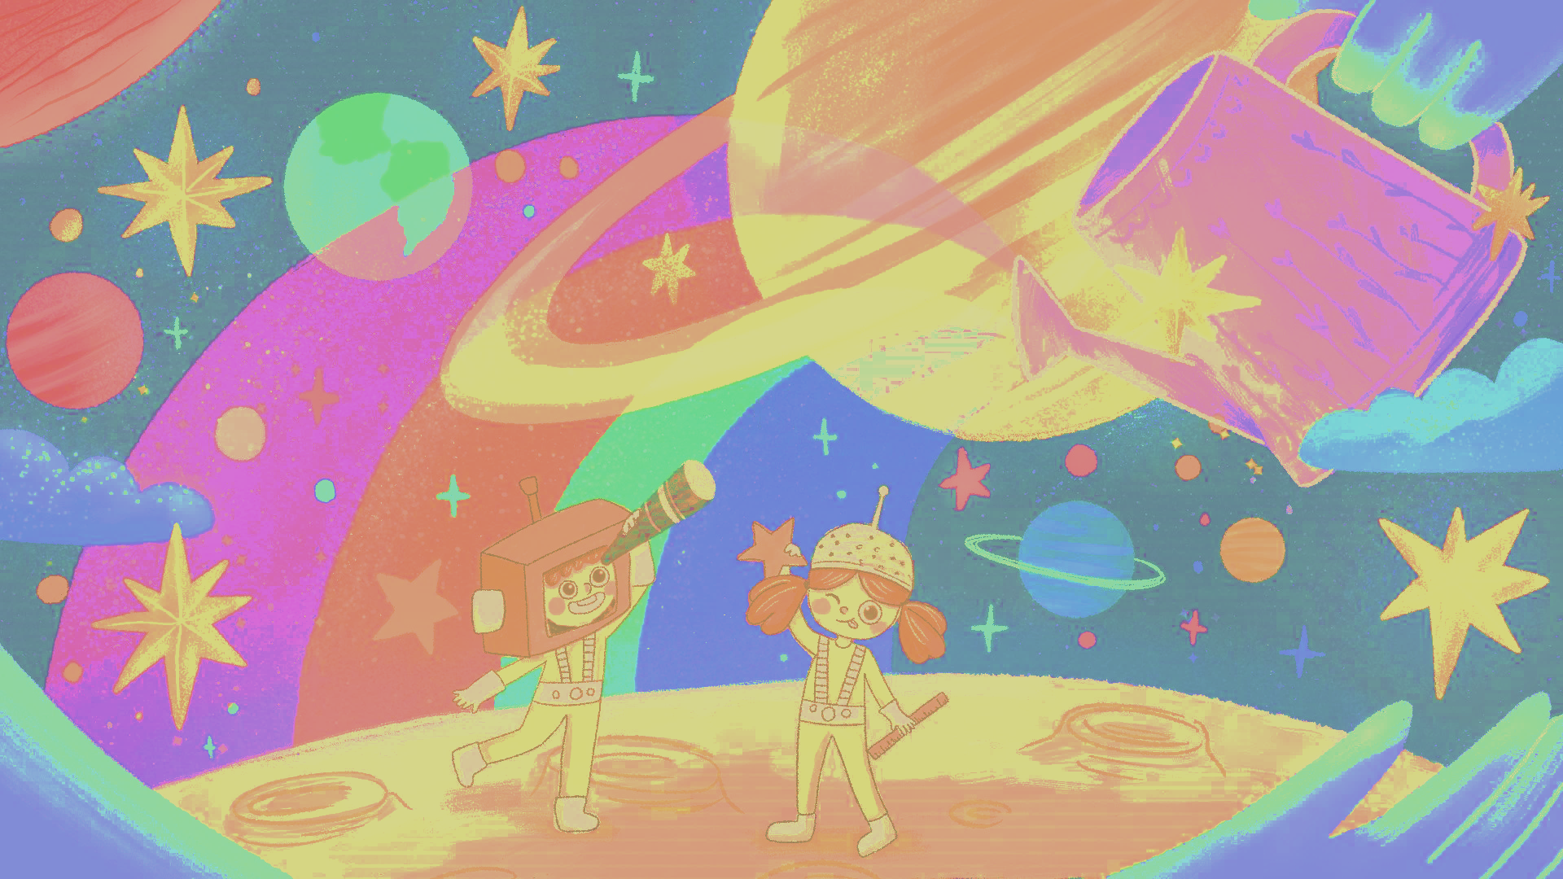

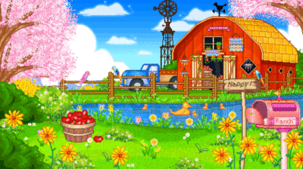
Bài học STEM 12
MÔ HÌNH
NÔNG TRẠI VUI VẺ
Giảng viên:
Ngày giảng:

Slide 2



KHỞI ĐỘNG
Em có thể tự làm một mô hình nông trại vui vẻ
từ các vật liệu dễ kiếm.

Slide 3

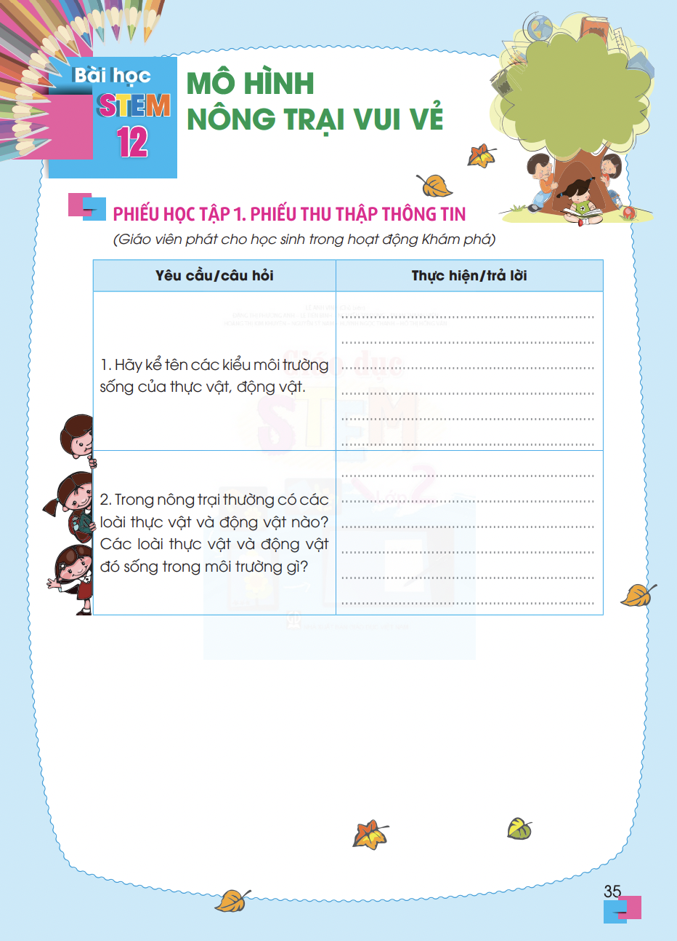
KHÁM PHÁ
Chia mỗi nhóm 6 thành viên.
Mỗi nhóm sẽ được giáo viên phát một
Phiếu học tập 1: Thu thập thông tin.
3. Các thành viên trong nhóm sẽ cùng nhau điền câu trả lời vào phiếu.

Slide 4

KHÁM PHÁ
Hãy kể tên các kiểu môi trường sống của thực vật, động vật.

Slide 5
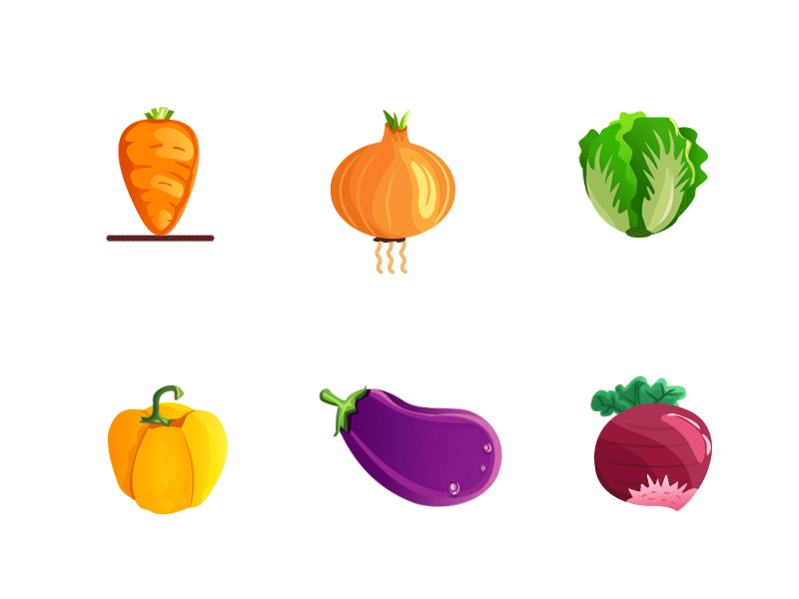
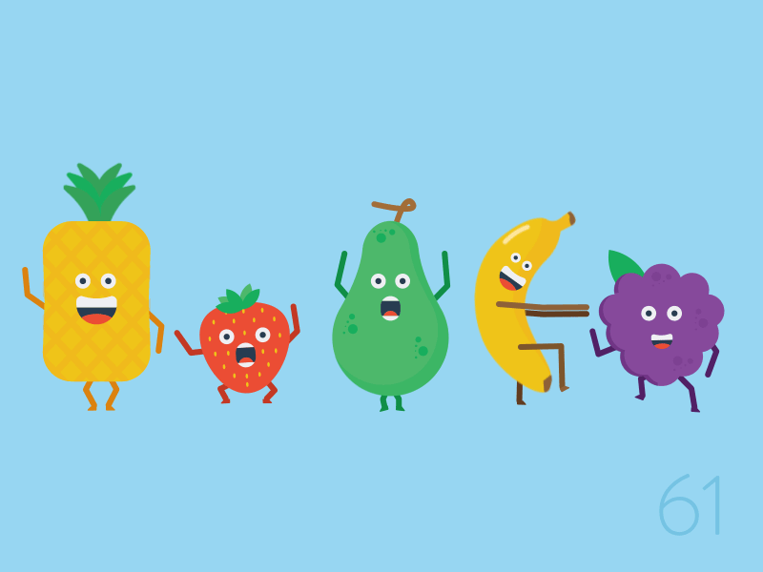
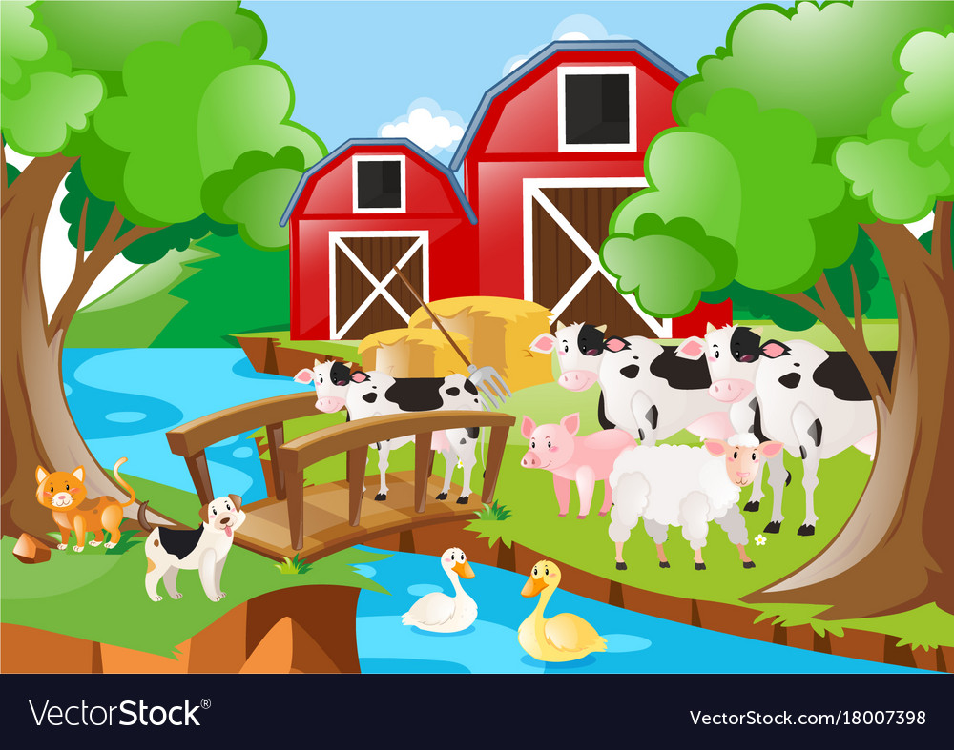
KHÁM PHÁ
2. Trong nông trại thường có các loài thực vật và động vật nào?
Các loài thực vật và động vật đó sống trong môi trường gì?

Slide 6

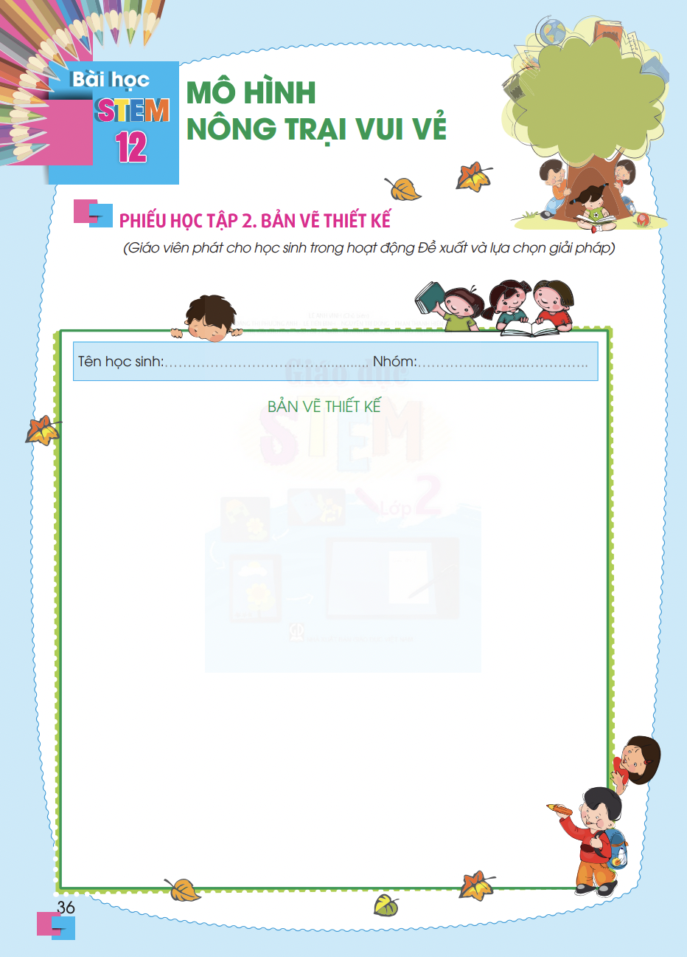
Đề xuất và lựa chọn giải pháp
Mỗi nhóm sẽ được giáo viên phát một Phiếu học tập 2: Bản thiết kế.
2. Các thành viên trong nhóm cùng nhau lên ý tưởng sản phẩm, sau đó phác hoạ lên phiếu.

Slide 7
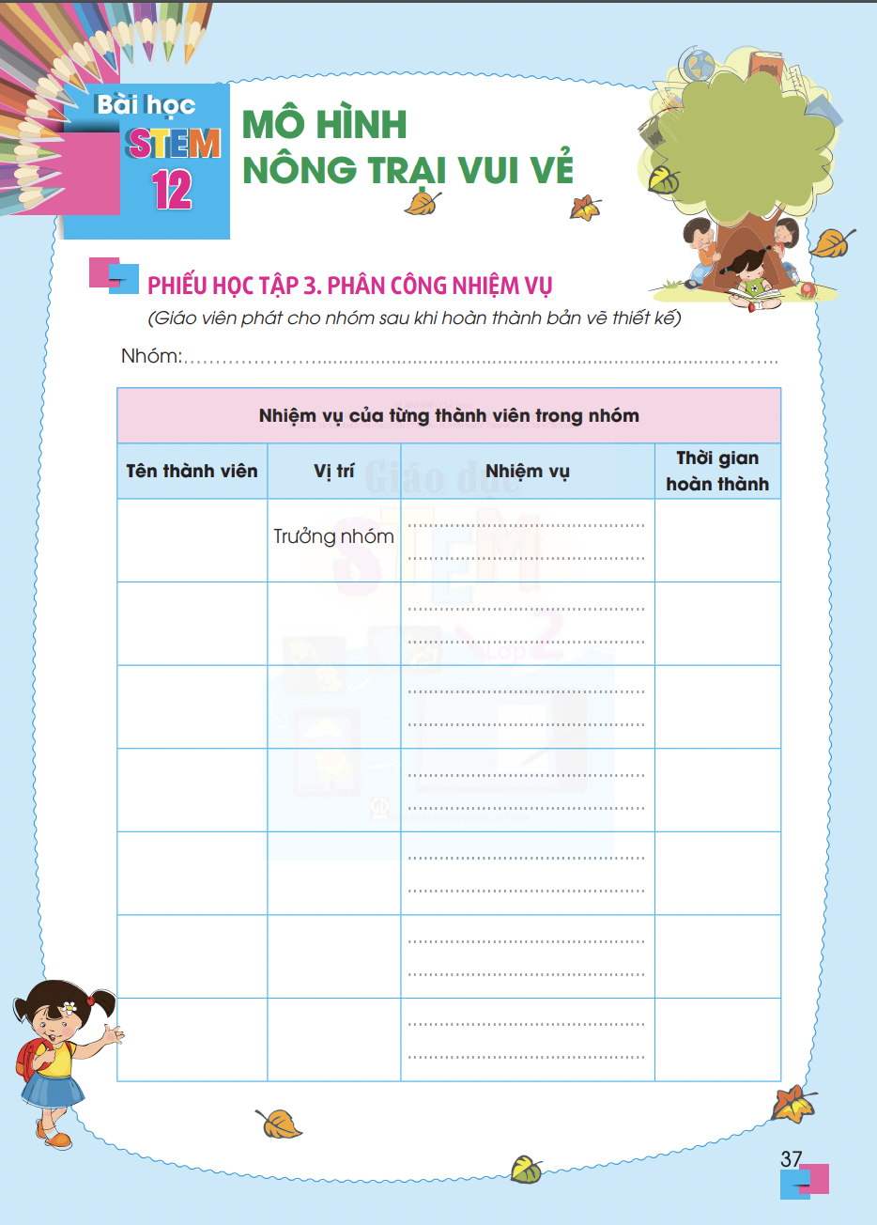
Đề xuất và lựa chọn giải pháp
Mỗi nhóm sẽ được giáo viên phát một
Phiếu học tập 3: Phân công nhiệm vụ.
2. Các em hãy chọn 1 thành viên làm trưởng nhóm.
3. Trưởng nhóm sẽ phân công nhiệm vụ cho mỗi thành viên, sau đó điền thông tin của thành viên trong nhóm vào phiếu.

Slide 8

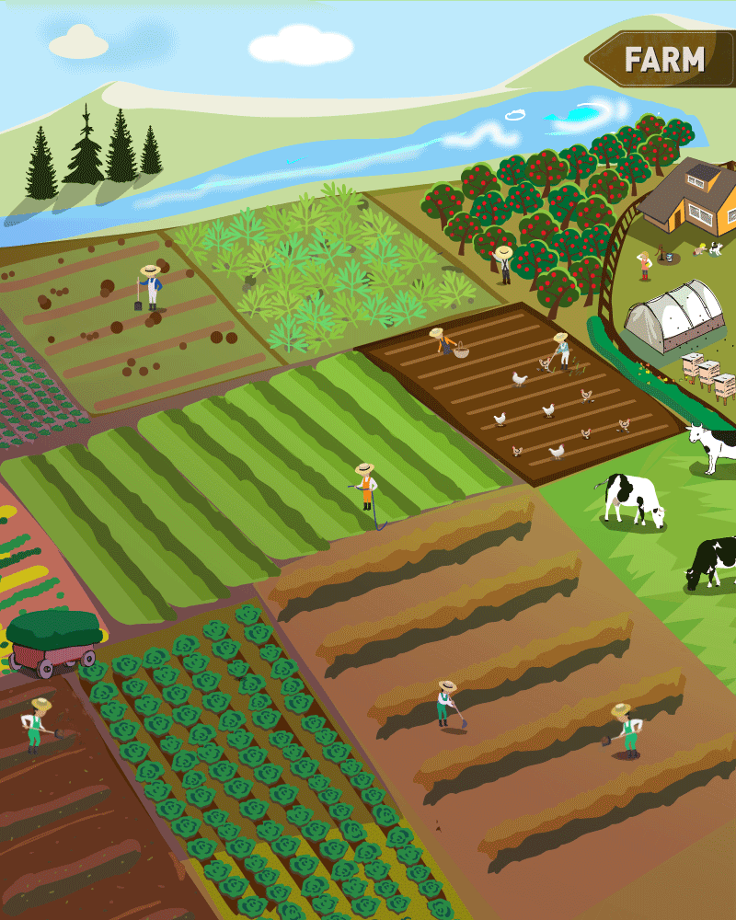
CHẾ TẠO, THỬ NGHIỆM và ĐIỀU CHỈNH

Slide 9
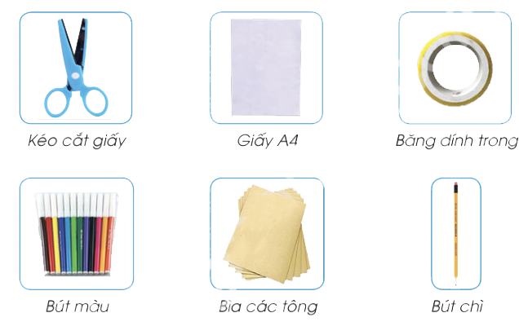
Chuẩn bị

Slide 10
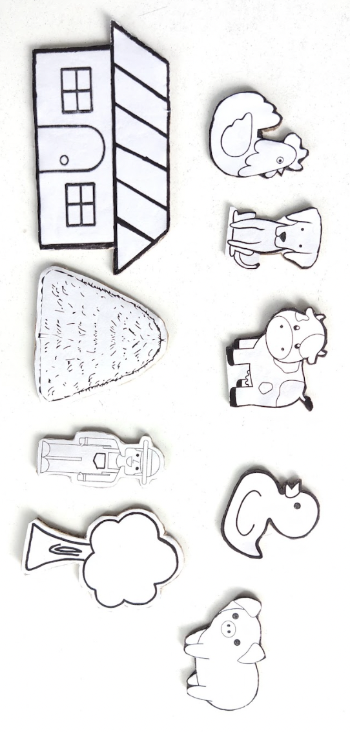
b. Gợi ý sản phẩm
BƯỚC 1
In hình hoặc vẽ hình con vật nuôi mà em yêu thích, ngôi nhà, cây, người nông dân… lên tờ giấy A4

Slide 11
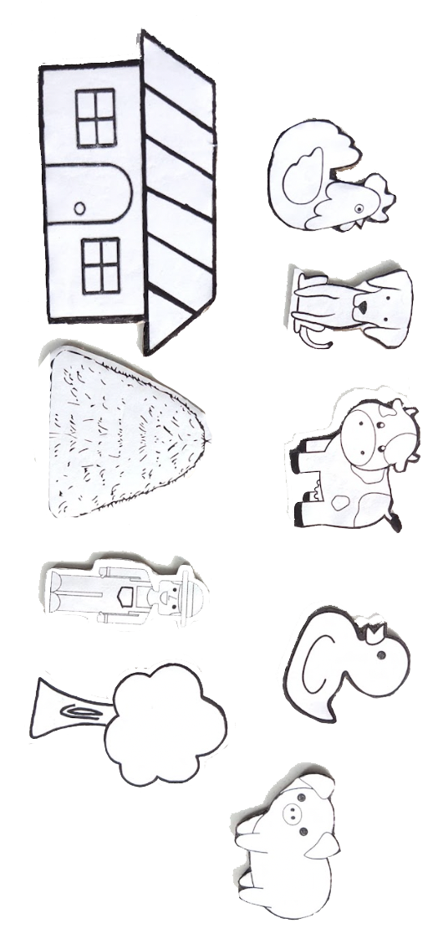
BƯỚC 2
Dùng kéo cắt rời các hình đã in hoặc vẽ.

Slide 12
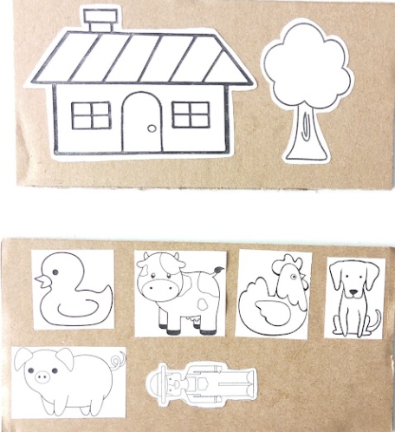
BƯỚC 3
Dán các hình đã cắt vào tấm bìa các tông, sau đó cắt rời các hình vừa dán.

Slide 13
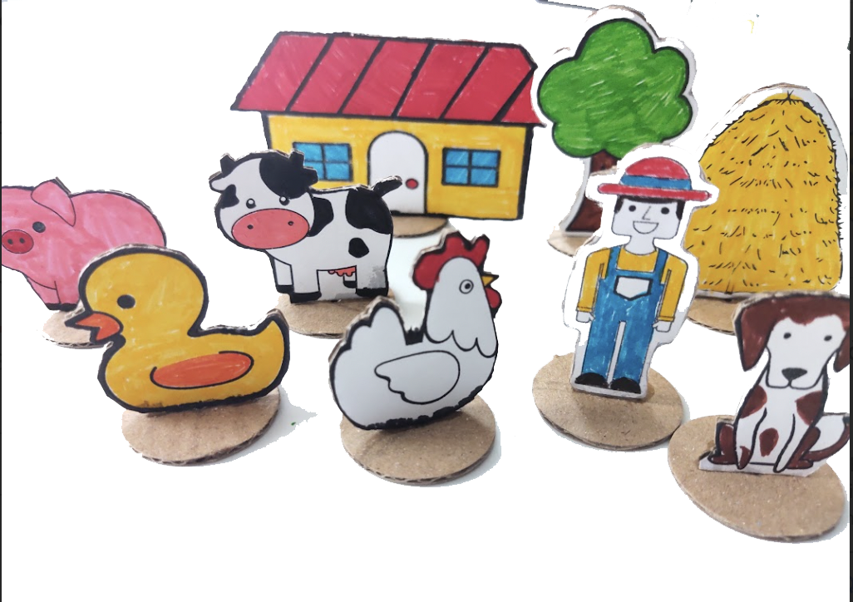
BƯỚC 4
Tô màu vào các hình vừa cắt.
Cắt các mảnh bìa các tông hình tròn để làm đế. Dán các hình đã tô màu vào mảnh bìa các tông.

Slide 14
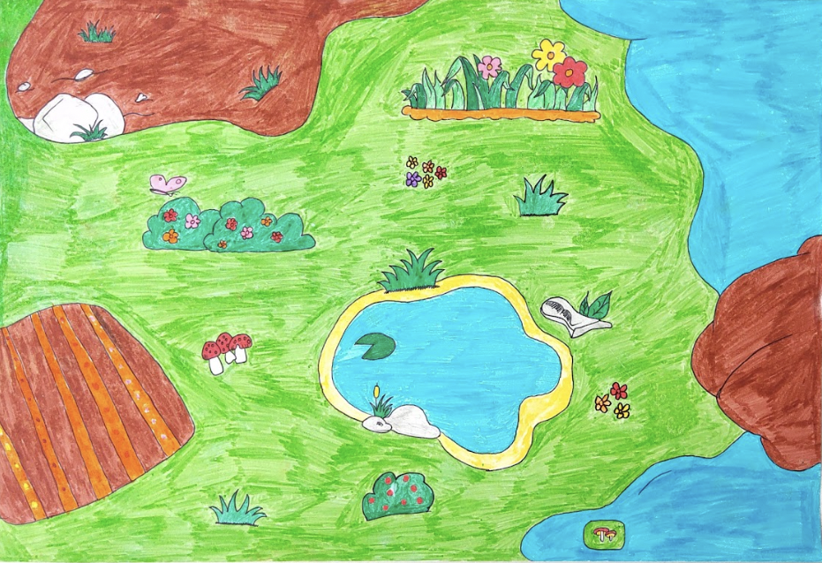
BƯỚC 5
Vẽ bức tranh về nông trại lên tờ giấy A4 theo ý thích rồi tô màu cho bức tranh vừa vẽ.

Slide 15
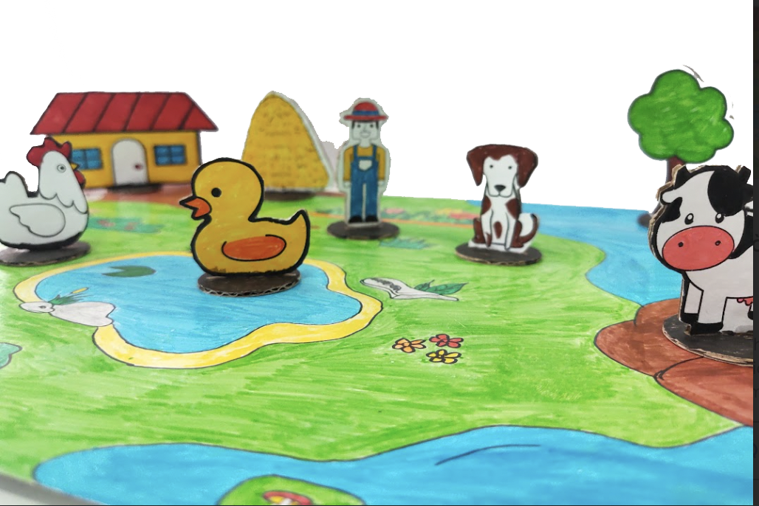
BƯỚC 6: Hoàn thành sản phẩm
Đặt các hình đã gắn đế vào bức tranh vừa vẽ sao cho phù hợp.

Slide 16
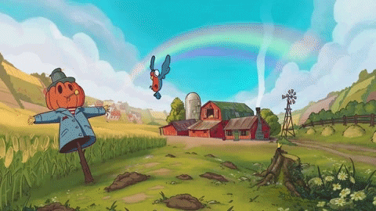
c. Thử nghiệm và điều chỉnh sản phẩm
Kiểm tra lại các hình đặt vào bức tranh đã phù hợp hay chưa.

Slide 17


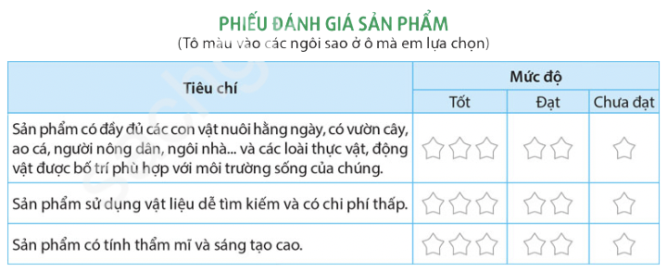
CHIA SẺ, THẢO LUẬN

